Slide 1
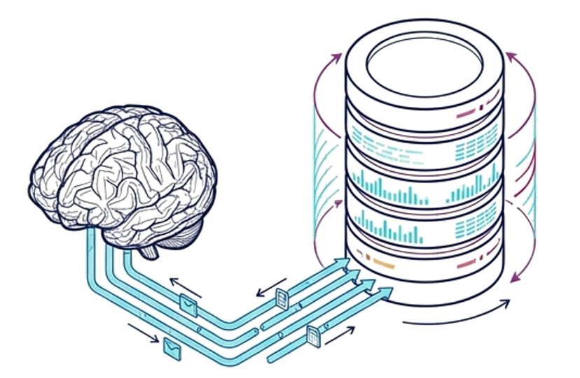
RAG 中的向量检索：
向量数据库如何为大模型找到外部知识
以向量数据库为核心的数据存储、索引与检索机制
数据库系统原理 | 前沿探索汇报
2452769 幸可函（1-12页） 2452285 庞家宝（13-24页）
1 / 12

Slide 2


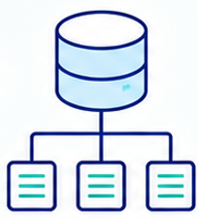
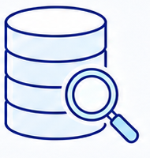



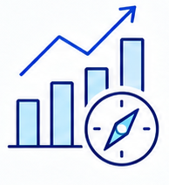
目录
汇报结构总览
从 RAG 到
向量数据库
向量数据库
基本概念与系统架构
背景与动机 3-7页
系统组成与核心能力 8–10页
向量检索与
索引机制
应用、对比与
前沿挑战
ANN 与相似度计算 11–17页
RAG 工作流与发展趋势 18–22页

Slide 3





传统 LLM 的局限
为什么需要引入外部知识检索？
1
幻觉
2
知识过时
3
无法访问私有知识
4
缺乏来源可追溯
可能生成看似合理
但不真实的内容
参数知识更新
成本高
难以直接利用
企业/课程/本地文档
答案难以
给出依据
核心矛盾：
仅依赖模型参数记忆，难以同时满足事实准确性、知识时效性、
私有知识接入与来源可追溯性

Slide 4


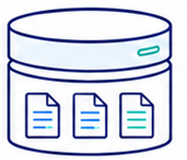









RAG 是什么？
Retrieval-Augmented Generation（检索增强生成）
在生成回答之前，先从外部知识库中检索相关信息，
再将检索结果与用户问题一起输入大模型，生成更可靠的答案。
用户问题
检索器
外部知识库 /
向量数据库
大模型
最终答案
外部知识
(检索到的文档)
参数记忆
(模型内部知识)
传统 LLM 的问题
RAG 的解决方案
幻觉
基于检索证据生成，降低事实性错误
知识更新困难
知识库可单独更新，无需重新训练整个模型
外部知识缺失
可接入企业 / 课程 / 私有知识库
缺乏可追溯性
可返回参考文档或信息来源
核心思想：让模型 “开卷考试”，从“仅依赖参数记忆”转向“基于外部证据生成”

Slide 5







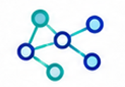





RAG 基本流程
从查询到答案的三阶段过程
Indexing（索引构建）
Retrieval（检索）
Generation（生成）
离线预处理（构建知识索引）
RAG 将 知识存储 与 语言生成 解耦
文档清洗
切分
embedding
入库
User Query
Query
Embedding
Vector Database
Retrieval
Relevant
Chunks
Prompt
Assembly
LLM
Generation
Answer
用户查询
提示词组装
大模型生成
最终答案
查询向量化
向量数据库检索
相关文本片段
流程说明
• Indexing：离线构建知识索引，将文档切分并向量化后入库。
• Retrieval：将用户查询转为向量，在向量数据库中检索最相关的文本片段。
• Generation：将相关片段与指令组成提示词，交由大模型生成答案并返回。

Slide 6






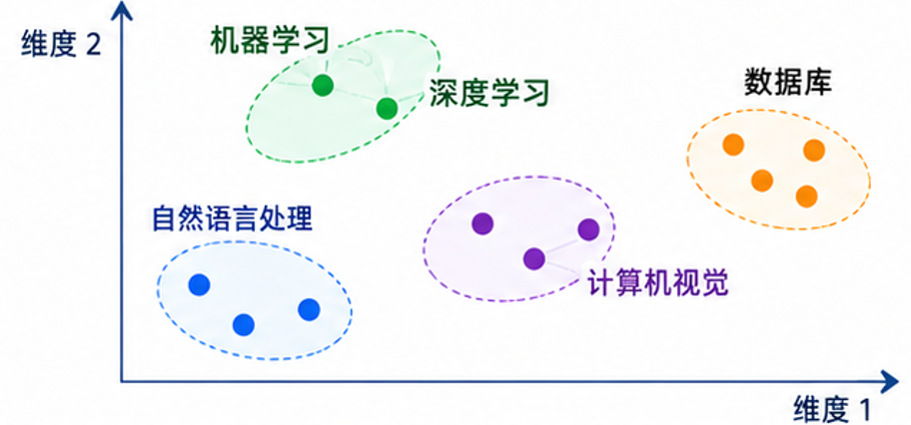
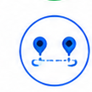

Embedding：非结构化数据如何进入数据库
把文本、图片、音频等对象映射为高维向量
文本
⋮
[0.12, -0.48, 0.23, ..., 0.91]
高维向量
图片
⋮
[-0.31, 0.77, -0.11, ..., 0.05]
高维向量
音频
Embedding
Model
⋮
[0.08, -0.22, 0.61, ..., -0.33]
高维向量
⋮
[0.47, -0.15, 0.34, ..., 0.66]
高维向量
PDF/网页
将对象映射为向量
⋮
二维向量空间示意
※ 仅作直观示意，真实 embedding 往往是数百到数千维
向量不是原始内容，而是语义表示
※ 向量记录通常还需要与 id、原文片段、来源、时间、权限等 metadata 元数据绑定，才能成为可管理的数据对象。
语义相近的数据在向量空间中距离更近
向量化是后续相似检索的基础

Slide 7
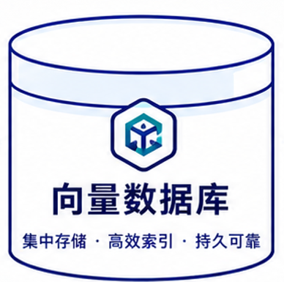


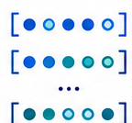






从 RAG 引出向量数据库
为什么 RAG 需要专门的向量存储与检索系统？
文档切分
(chunking)
embedding
大量
chunk vectors
相似检索
返回相关片段
为什么需要专门的向量数据库？
1 数据量大
2 查询频繁
3 需要高效
4 需要结合元数据
一篇文档会被切分为多个 chunk，每个 chunk 都对应一个向量。当知识库持续扩展时，需要像数据库一样管理这些向量记录。
RAG 的每次用户提问，都会触发 query embedding 和 Top-K 检索。
检索层的延迟会直接影响最终回答速度。
如果逐个计算 query 与所有向量的相似度，代价会随数据规模线性增长。
因此需要 ANN 索引在可接受召回率下加速检索。
实际检索通常不只看“语义相似”，还要结合来源、权限、时间、类别等条件。
向量数据库需要同时管理 vector 与 metadata。
向量数据库是 RAG 检索层的 基础设施

Slide 8








什么是向量数据库？
面向高维向量数据存储、索引与相似检索的数据库系统
定义：
向量数据库是面向高维向量数据的数据库系统，用于存储 embedding 向量
及其元数据，并支持基于相似度的高效近邻检索、过滤、更新和系统管理。
数据对象
（一个向量记录）
核心定位
vector（向量）
metadata（元数据）
[0.12, -0.35, 0.81, ..., 0.07]
• 文本：今天天气不错
• 类别：天气
• 时间：2024-05-20
• 来源：新闻网站
• 其他键值对 ...
维度：d
存储（Storage）
索引（Indexing）
检索（Retrieval）
• 持久化存储高维向量与
元数据
• 支持高并发写入与读取
• 保证数据可靠性与可用性
• 构建近邻搜索索引
（如 HNSW、IVF、PQ 等）
• 支持增量构建与更新
• 平衡性能、精度与成本
• 高效近邻/相似性搜索
• 支持相似度度量（如
余弦相似度、L2 等）
• 结合过滤与条件查询
id（唯一标识）
550e8400-e29b-41d4-a716-446655440000
不是仅仅一个
embedding 模型
不是单纯的
ANN 算法
而是把存储、索引、查询、过滤、
工程能力整合起来的系统
模型负责“生成向量”，而非
存储、索引与系统管理。
算法是“方法”，而非完整的
数据平台与工程体系。
提供端到端能力，面向生产可用性、
可扩展性与可运维性。

Slide 9
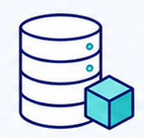

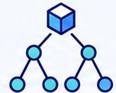


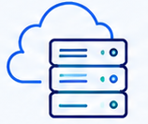
向量数据库的核心功能
不仅能存，还要能快、能准、能管
1
向量存储
2
相似检索
3
向量索引
保存 embedding
及对象标识
支持 Top-K /
kNN / Range
Search
利用 ANN 索引
加速
4
元数据过滤
5
更新与删除
6
可扩展与工程能力
按来源、时间、
标签等筛选
支持插入、
更新、删除
扩展性、安全
分布式、持久化、
容错、多租户
向量数据库 = 向量检索能力 + 数据库系统能力

Slide 10
























向量数据库系统架构
从数据接入到检索服务的完整系统视角
应用层
数据写入流程
RAG
（检索增强生成）
语义搜索
推荐系统
查询流程
原始文档
query
（用户查询）
查询与
服务层
API 接口
查询解析
Metadata Filter
（元数据过滤）
Reranker
（重排序）
清洗 / 切分
embedding
（向量化）
检索引擎层
embedding
ANN Index
（近似最近邻索引）
Similarity Search
（相似检索）
Query Planner
（查询规划）
Similarity Search
(检索)
写入
返回结果
存储层
（结果集）
Vector Storage
（向量存储）
Metadata Storge
（元数据存储）
Persistent Storage
（持久化存储）

Slide 11
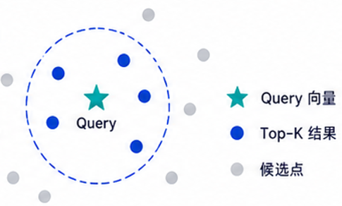
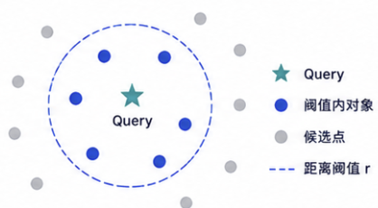
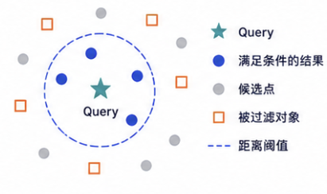
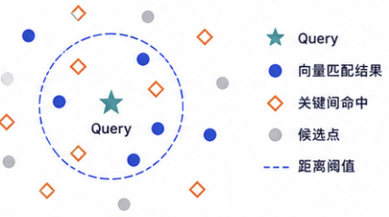
向量检索的查询类型
不同任务对应不同的相似性查询形式
1
Top-K Search
/ kNN Search
2
Range Search
返回最相似的 K 个结果
返回距离阈值内的对象
以query vector为中心，按照相似度排序，返回最相关的 Top-K 结果。这是RAG中最常见的召回方式
不固定返回数量，而是找出距离query小于给定阀值r的所有对象;适合“足够相似才返回"的场景。
3
Filtered Search
4
Hybrid Search
相似检索与条件过滤结合
向量检索与关键词检索结合
在向量相似性检索基础上再加入metadata条件例如时间、来源、标签或权限限制。
同时考虑语义相似度和关键词匹配，兼顾召回能力与精确匹配能力，常用于真实检索系统
RAG中最常见的场景: 给定query vector，先进行Top-K召回，
再叠加Filter、 Hybrid Search 与 Rerank.

Slide 12








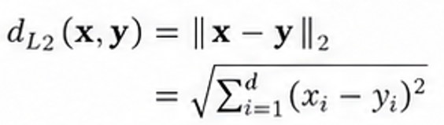
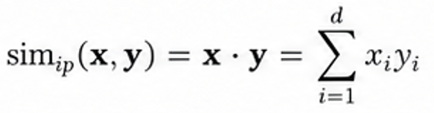


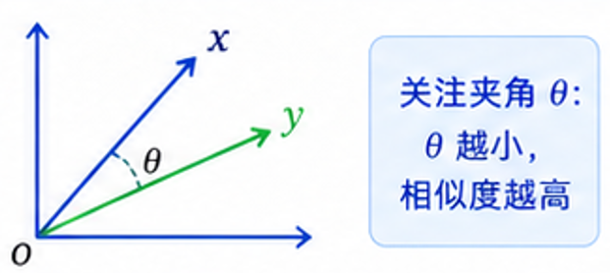
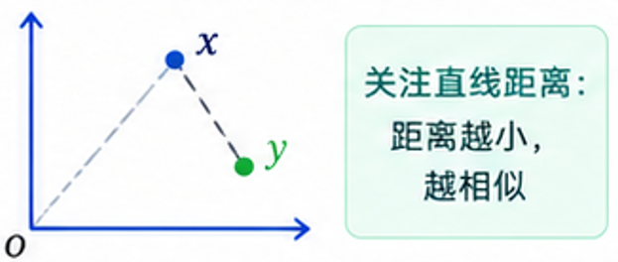
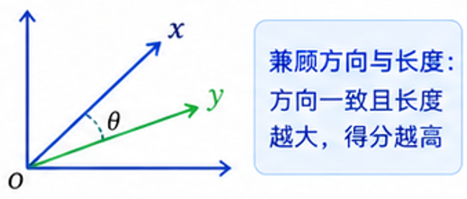
相似度如何度量？
向量检索中的三种常见度量方式
Cosine Similarity
Euclidean Distance (L2)
Inner Product
定义
衡量两个向量夹角的余弦值，
只关注方向，不受长度影响。
定义
衡量两个向量在空间中的直线距离，
关注绝对位置差异。
定义
衡量两个向量的点积，
同时考虑方向与长度（幅值）。
公式
公式
公式
直观解释
余弦相似度关注方向夹角，
夹角越小（越接近），相似度越高。
直观解释
L2 距离关注空间距离，
距离越小，越相似。
直观解释
内积兼顾方向与长度，
方向一致且长度越大，得分越高。
二维示意图
二维示意图
二维示意图
在 embedding 检索中，选择何种度量方式，往往与向量是否归一化及模型训练目标有关
度量方式
适用场景 / 特点
是否需要向量归一化
常见训练目标 / 模型倾向
Cosine Similarity
关注语义方向，适合语义检索、文本匹配等
建议归一化
对比学习（如 InfoNCE）、角度损失
Euclidean Distance (L2)
关注绝对差异，适合需要度量真实距离的任务
不强制，但受向量尺度影响较大
回归/重构类目标、度量学习（如 Triplet Loss）
Inner Product
兼顾方向与长度，适合推荐、排序等场景
不强制，长度会影响得分
点积 Softmax、推荐模型（如矩阵因子分解）

Slide 13

为什么不能暴力搜索？Naive Search 的困境
逐个比较虽然直观，但延迟会随规模线性增长
Naive Search：逐个计算距离
延迟随数据规模被放大
向量数量
单次查询延迟
输入：查询向量 q
数据库 D = {v₁, v₂, …, vₙ}
for each vᵢ ∈ D:
distance(q, vᵢ)
返回距离最小的 Top-K
1 万
≈ 10 ms
100 万
≈ 1 s
1000 万
≈ 10 s
1 亿
≈ 100 s
每个查询都要遍历全部向量
$$T(n) = O(n · d)$$
电商推荐
企业 RAG
语义搜索
500 万商品
需求 <20ms
200 万 chunks
需求 <3s
百亿级网页
需求 <500ms
n：向量数量 d：向量维度
暴力搜索的瓶颈在于每次查询都要执行 O(n·d) 次相似度计算；当 n 和 d 同时增大时，CPU / 内存带宽 / GPU 访存都会成为瓶颈。
14 / 24

Slide 14
ANN：Approximate Nearest Neighbor
近似不是妥协，而是面向工程约束的权衡艺术
ANN（近似最近邻搜索）
以较高概率找到足够接近的邻居，在召回率、速度、内存、构建时间和更新成本之间做权衡。
Trade-off 权衡艺术
速度 ↔ 召回
内存 ↔ 质量
Speed
搜索更深，召回更高；
但延迟也会上升。
完整向量 + 图结构更准；
压缩可显著节省内存。
HNSW
IVF-PQ
LSH
构建 ↔ 查询
更新 ↔ 稳定
离线构建越充分，
在线查询通常越快。
动态写入越频繁，
索引维护越重要。
暴力扫描
Recall
ANN 不追求每次都返回数学意义上的精确最近邻，而是在可接受召回率下显著降低延迟和资源消耗
15 / 24

Slide 15
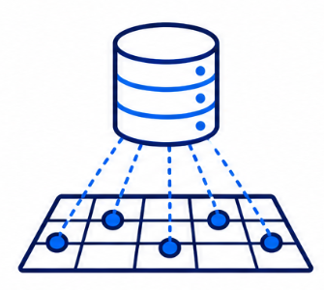
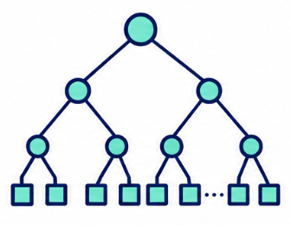
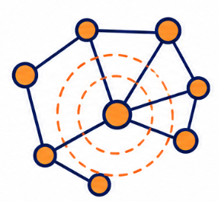
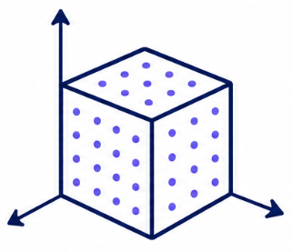
向量索引方法全景图：四条技术路线
不同结构解决不同的规模、召回与资源问题
1
2
3
4
Hash-based
Tree-based
Graph-based
Quantization
LSH
KD-tree · Annoy
HNSW
IVF · PQ
相似向量映射到
相近哈希桶
递归划分空间
构建搜索树
多层图导航
逐层逼近邻居
聚类筛选候选
短码压缩向量
理论清晰，但参数敏感
低维直观，但高维退化
高召回低延迟，但内存开销高
节省内存，有损近似
当前趋势：混合索引成为主流
HNSW + PQ（图导航 + 压缩） · IVF + HNSW（聚类分区 + 图精排） · DiskANN（磁盘友好图索引）
快速选型：
小规模重召回，中大规模求平衡，十亿级数据必须关注压缩与磁盘。
16 / 24

Slide 16

HNSW：多层图导航的智慧
从高空俯瞰到地面精细搜索
分层小世界图：像高速公路一样逐层导航
Greedy Search：三步逼近
Layer 2
1
入口点选择
长距离跳转
从最高层 entry point 开始，
快速获得全局视野。
少量节点 · 长距离边
Layer 1
2
逐层下降
每层都移动到更接近 q 的邻居，
直到进入 Layer 0。
中等密度 · 缩小区域
3
底层精排
Layer 0
扩展候选邻居，
返回最相关的 Top-K。
所有节点 · 局部精排
M
efConstruction
efSearch
每个节点最大连接数
构建时搜索宽度
查询时搜索宽度
实践首选：
工程实践中常用：低延迟、高召回、参数可调；代价是较高内存开销和构建成本。
17 / 24

Slide 17
IVF 与 PQ：面向大规模数据的量化索引
先缩小搜索范围，再压缩向量表达
IVF：先去正确的“书架”
PQ：把长向量编码成短码
类比图书馆找书：先定位计算机科学区，再在小范围内检索。
将向量切成 m 个子空间，每段只保存最接近的 code。
K-Means 生成聚类中心
原始向量
c₂
c₁
↓ 切分子向量
c₃
sub-vector 1
sub-vector 2
sub-vector 3
sub-vector 4
↓ 映射到码本
c₅
code 1
code 2
code 3
code 4
c₄
用短码近似计算距离，显著节省内存与访存开销。
nprobe：探查最近的若干簇
组合策略：
IVF-PQ = 聚类筛选候选集 + PQ 压缩向量表达。
18 / 24

Slide 18
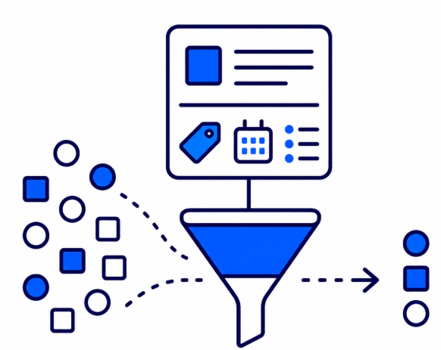
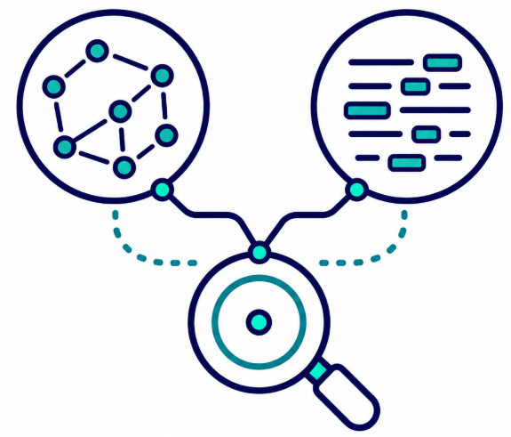
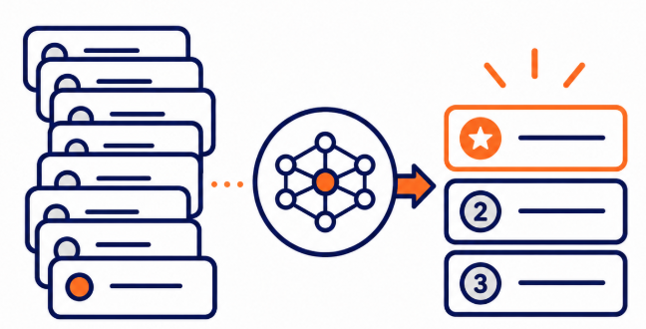
复杂 RAG 查询：Filter、Hybrid 与 Rerank
从“相似”走向“真正有用”的多阶段检索管线
查询示例：查找 2024 年发布、GPU 优化相关、作者机构为阿里巴巴的论文
1
Metadata Filter
2
Hybrid Search
3
Rerank
用更强模型精排
先约束候选空间
语义 + 关键词融合
→
→
Dense Vector（匹配语义）
+
Sparse / BM25（匹配关键词）
ANN Top-50
↓
Cross-Encoder Top-10
year = 2024
org = Alibaba
category = paper
推荐链路： Filter → Hybrid Recall → ANN Top-N → Cross-Encoder Rerank → Top-K Evidence
20 / 24

Slide 19
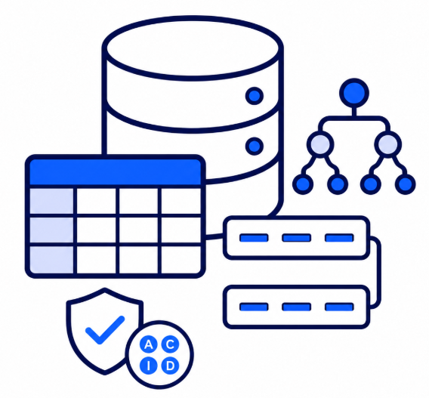
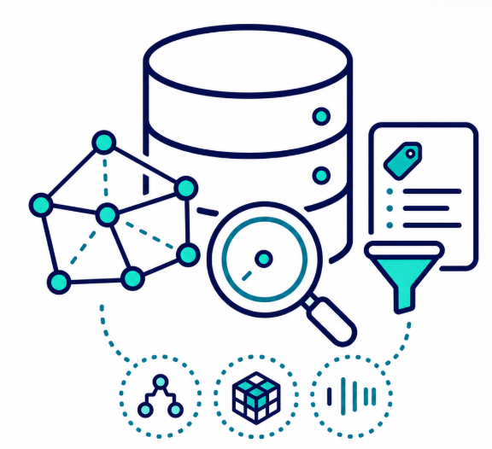
向量数据库 vs 传统关系数据库
两者解决不同问题，生产环境中通常协同工作
关系数据库 RDBMS
向量数据库 Vector DB
VS.
表、行、列与约束
向量 + 元数据
SQL：JOIN / 聚合 / 事务
Top-K / Range / Filter
B+ Tree · Hash Index
HNSW · IVF · PQ
ACID、一致性、业务事实
低延迟、高召回、语义相关
最佳实践：
结构化事实留在 SQL，语义召回交给 Vector DB 或 pgvector。
21 / 24

Slide 20

生产架构：SQL 与向量检索在应用层会合
结构化事实、语义召回与业务规则共同决定最终结果
Application / RAG Service
PostgreSQL
Vector DB
PostgreSQL + pgvector
事务主库
语义检索层
轻量一体化
用户 · 订单 · 权限
embedding
· metadata
SQL JOIN + ANN
电商推荐示例
PG 查询
Vector Search
业务规则
结果合并
→
→
库存、价格、权限过滤
→
用户画像、购买历史
召回相似商品
个性化推荐列表
核心原则：
不要做选择题，按数据职责拆分，再在应用层组合。
22 / 24

Slide 21
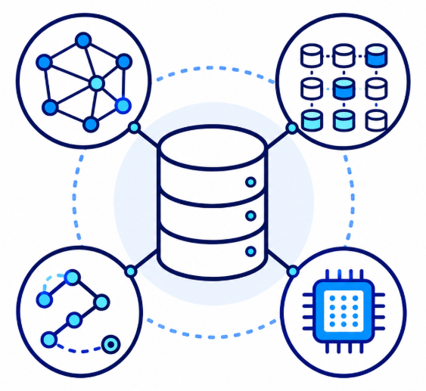
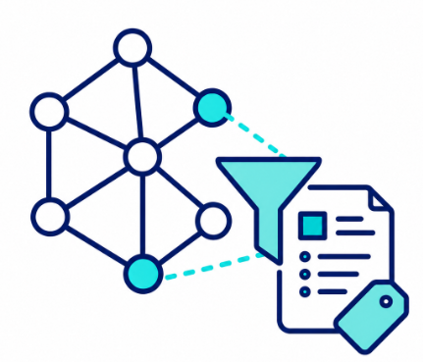
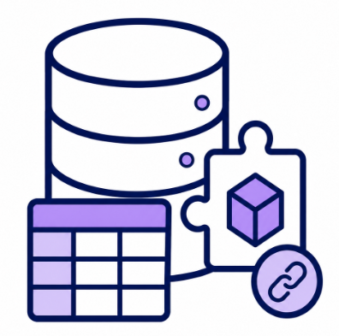
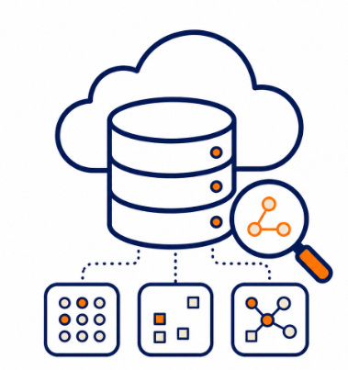
向量数据库生态：按能力边界与部署方式选型
产品只是实现，约束条件才是起点
原生 Vector DB
托管服务
传统 DB 扩展
完整数据库能力
降低运维负担
复用现有基础设施
Milvus
多索引体系
Qdrant
过滤友好的 HNSW
HNSW · IVF · DiskANN · GPU
HNSW + payload index
大规模、多样工作负载
低延迟、过滤检索
Pinecone
托管检索服务
pgvector
Postgres 扩展
dense / sparse / hybrid
HNSW · IVFFlat · JOIN
减少基础设施运维
已有 PostgreSQL 基础设施
选型顺序： 数据规模 → 延迟与召回 → 过滤复杂度 → 运维能力 → 合规要求 → 用真实数据做 Benchmark
23 / 24

Slide 22
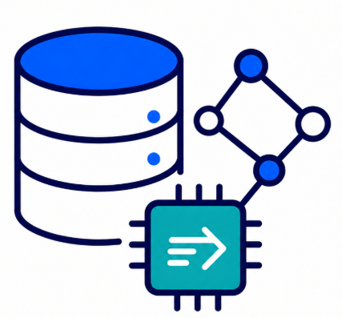
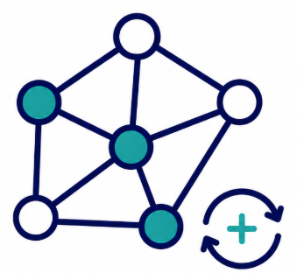
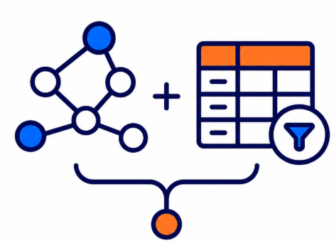
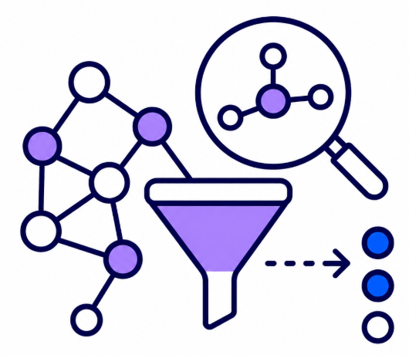
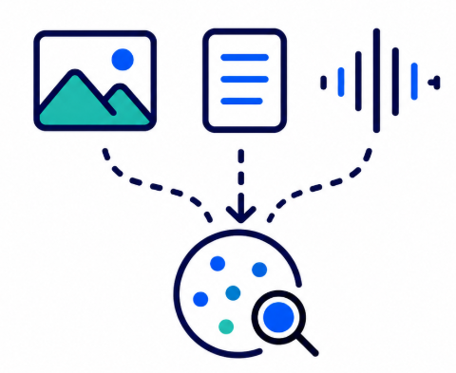
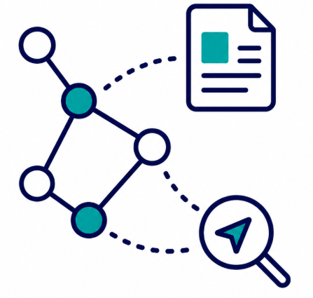
前沿挑战：从“更快 ANN”走向可信检索基础设施
动态性、多模态与评测体系正在成为新主线
1
超大规模低延迟
2
动态索引维护
3
Vector + Scalar
DiskANN · 异构计算
增量更新 · 动态图
联合优化 · 查询规划
4
Filtered Search
5
多模态检索
6
GraphRAG / Agentic RAG
过滤后保持召回
统一嵌入空间
多跳推理 · 自主检索
未来演进趋势
现在
2-5 年
3-5 年
3-7 年
持续
硬件加速
AI-Native
多模态统一
边缘部署
标准化
GPU / DiskANN
自动选索引与调参
文本、图像、音视频
轻量模型、本地推理
结论：掌握向量检索，不只是会调一个索引，而是理解 AI 时代的数据基础设施。
24 / 24

Slide 23
参考文献
[1] LEWIS P, PEREZ E, PIKTUS A, et al. Retrieval-Augmented Generation for Knowledge-Intensive NLP Tasks[C]//Advances in Neural Information Processing Systems. 2020.
[2] GAO Y, XIONG Y, GAO X, et al. Retrieval-Augmented Generation for Large Language Models: A Survey[EB/OL]. arXiv:2312.10997, 2024.
[3] PAN J J, WANG J, LI G. Survey of Vector Database Management Systems[EB/OL]. arXiv:2310.14021, 2023.
[4] MA L, ZHANG R, HAN Y, et al. A Comprehensive Survey on Vector Database: Storage and Retrieval Technique, Challenge[EB/OL]. arXiv:2310.11703, 2026.
[5] MALKOV Y A, YASHUNIN D A. Efficient and Robust Approximate Nearest Neighbor Search Using Hierarchical Navigable Small World Graphs[J]. IEEE Transactions on Pattern Analysis and Machine Intelligence, 2020, 42(4): 824-836.
[6] JOHNSON J, DOUZE M, JÉGOU H. Billion-scale Similarity Search with GPUs[J]. IEEE Transactions on Big Data, 2021, 7(3): 535-547.
[7] Datawhale. All-in-RAG: 大模型应用开发实战——向量数据库章节[EB/OL].
[8] Milvus. Index Explained[EB/OL]. Milvus Documentation.
[9] Milvus. IVF_PQ[EB/OL]. Milvus Documentation.
[10] Qdrant. Indexing[EB/OL]. Qdrant Documentation.
[11] Qdrant. Hybrid Search with Reranking[EB/OL]. Qdrant Documentation.
[12] Weaviate. Vector Indexing[EB/OL]. Weaviate Documentation.
[13] Weaviate. Hybrid Search[EB/OL]. Weaviate Documentation.
[14] pgvector. pgvector README[EB/OL]. GitHub Repository.

Slide 24
感谢聆听

